Slide 1
겨울방학 파이썬
06 데이터프레임의 다양한 응용

Slide 2
오늘 배울 것
함수 매핑
열 재구성
필터링

Slide 3
함수 매핑
개별 원소에 함수 매핑
Series에 함수 매핑 : Series객체.apply(매핑 함수)
Dataframe에 함수 매핑 : DataFrame객체.applymap(매핑 함수)

Slide 4
함수 매핑
시리즈 객체에 함수 매핑
DataFrame 열에 함수 매핑
DataFrame객체.apply(매핑 함수, axis = 0)
DataFrame 행에 함수 매핑
DataFrame객체.apply(매핑 함수, axis = 1)

Slide 5
열 재구성
열 순서 변경
DataFrame의 열 순서 변경
DataFrame객체[재구성한 열 이름의 리스트]
열 분리
Series의 문자열 리스트 인덱싱
Series객체.str.get(인덱스)

Slide 6
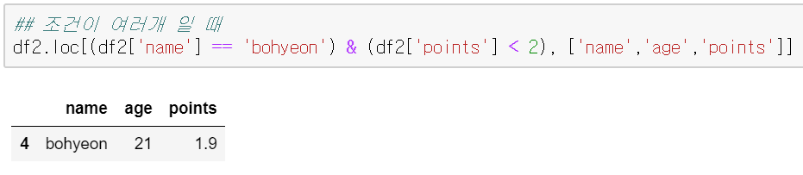
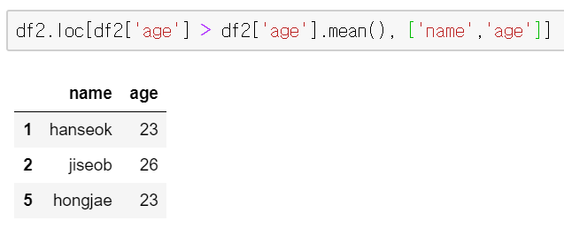
필터링
불린 인덱싱
데이터프레임의 불린 인덱싱 : DataFrame객체[불린 시리즈]

Slide 7
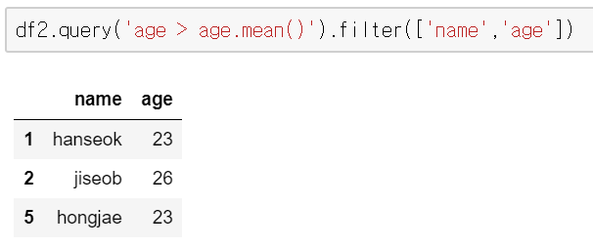
필터링
불린 인덱싱+@
query 사용하기 : DataFrame객체.query(‘조건’)

Slide 8
필터링
isin() 메소드 활용
데이터프레임의 불린 인덱싱
DataFrame의 열 객체.isin(추출 값의 리스트)

Slide 9
QUESTION

